Slide 1
Sisteme Tolerante la Defecte Introducere MPI
Lect. Dr. Ing. Cristian Chilipirea – cristian.chilipirea@mta.ro

Slide 2
MPI
Framework care facilitează
Pornirea programelor distribuite (procese pe același sistem sau pe sisteme diferite, dar strâns conectate – ideal aceeași rețea)
Conectarea proceselor unui program distribuit (accept, bind, connect)
Simplificarea identificării (identificatori în loc de IP, port)
Simplificarea comunicării (oferă funcții gen Send/Recv, Broadcast)
Asigură comunicarea corectă pe sisteme cu arhitecturi de calcul diferite (little/big endian problems)

Slide 3
MPI memoria
Nu avem memorie partajată în MPI. Arhitectură NUMA
Toate variabilele sunt locale proceselor.
Pentru a muta informație de la un proces la altul vor trebuie folosită comunicație, prin apelul funcțiilor oferite de MPI:
Send/Recv
Broadcast
Scatter
Gather

Slide 4
Instalare OpenMPI
apt-get install libopenmpi-dev openmpi-bin openmpi-doc openmpi-common

Slide 5
Compiling and running MPI programs
mpicc test.c
mpirun –np 4 a.out
mpirun –np 3 date
./a.out
Pornește 4 procese.
Dacă este setat, va porni procesele pe mașini diferite.
Procesele sunt identice dar au id-uri diferite.
Funcționează parțial și cu programe care nu sunt implementate pentru MPI.
Funcționează dar pornește un singur proces.

Slide 6
MPI example
#include<mpi.h>
#include<stdio.h>
int main(int argc, char * argv[])
{
int rank;
int nProcesses;
MPI_Init(&argc, &argv);
MPI_Comm_rank(MPI_COMM_WORLD, &rank);
MPI_Comm_size(MPI_COMM_WORLD, &nProcesses);
printf("Hello from %i/%i\n", rank, nProcesses);
MPI_Finalize();
return 0;
}

Slide 7
MPI example
#include<mpi.h>
#include<stdio.h>
int main(int argc, char * argv[])
{
int rank;
int nProcesses;
MPI_Init(&argc, &argv);
MPI_Comm_rank(MPI_COMM_WORLD, &rank);
MPI_Comm_size(MPI_COMM_WORLD, &nProcesses);
printf("Hello from %i/%i\n", rank, nProcesses);
MPI_Finalize();
return 0;
}
Pornește procesele MPI

Slide 8
MPI example
#include<mpi.h>
#include<stdio.h>
int main(int argc, char * argv[])
{
int rank;
int nProcesses;
MPI_Init(&argc, &argv);
MPI_Comm_rank(MPI_COMM_WORLD, &rank);
MPI_Comm_size(MPI_COMM_WORLD, &nProcesses);
printf("Hello from %i/%i\n", rank, nProcesses);
MPI_Finalize();
return 0;
}
Întoarce ID-ul procesului (rank-ul)

Slide 9
MPI example
#include<mpi.h>
#include<stdio.h>
int main(int argc, char * argv[])
{
int rank;
int nProcesses;
MPI_Init(&argc, &argv);
MPI_Comm_rank(MPI_COMM_WORLD, &rank);
MPI_Comm_size(MPI_COMM_WORLD, &nProcesses);
printf("Hello from %i/%i\n", rank, nProcesses);
MPI_Finalize();
return 0;
}
Întoarce numărul total de procese

Slide 10
MPI example
#include<mpi.h>
#include<stdio.h>
int main(int argc, char * argv[])
{
int rank;
int nProcesses;
MPI_Init(&argc, &argv);
MPI_Comm_rank(MPI_COMM_WORLD, &rank);
MPI_Comm_size(MPI_COMM_WORLD, &nProcesses);
printf("Hello from %i/%i\n", rank, nProcesses);
MPI_Finalize();
return 0;
}
Afișează hello (pentru fiecare proces pornit).

Slide 11
MPI example
#include<mpi.h>
#include<stdio.h>
int main(int argc, char * argv[])
{
int rank;
int nProcesses;
MPI_Init(&argc, &argv);
MPI_Comm_rank(MPI_COMM_WORLD, &rank);
MPI_Comm_size(MPI_COMM_WORLD, &nProcesses);
printf("Hello from %i/%i\n", rank, nProcesses);
MPI_Finalize();
return 0;
}
Oprește programul MPI.

Slide 12
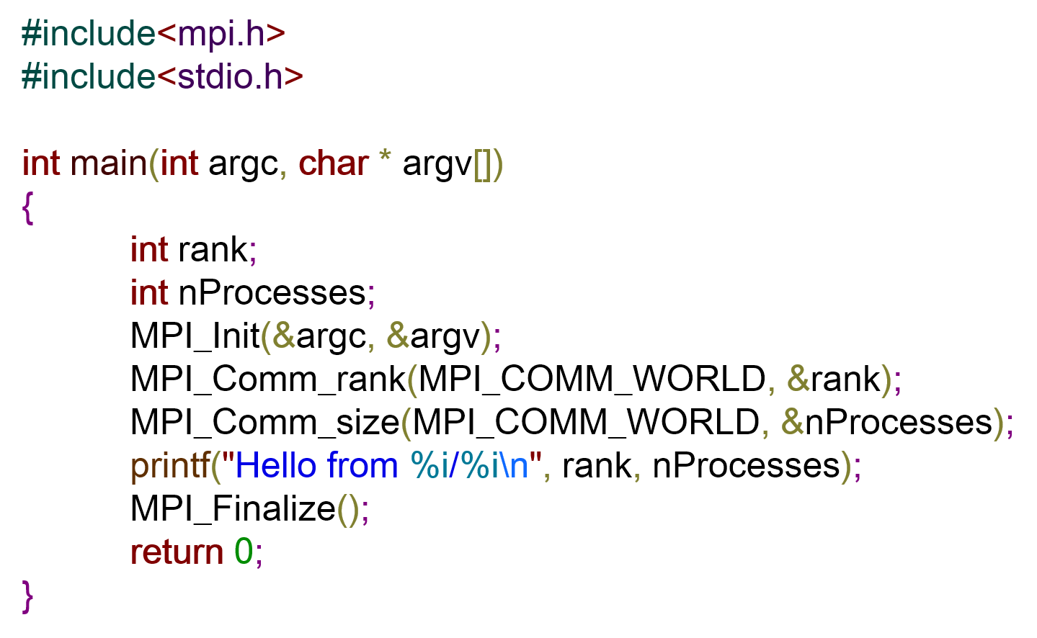
MPI example executed
Hello from 0/4
Hello from 3/4
Hello from 2/4
Hello from 1/4

Slide 14
MPI_Send/MPI_Recv
int MPI_Send( ↓ void *b, ↓ int c, ↓ MPI_Datatype d, ↓ int reciever, ↓ int t, ↓ MPI_Comm)
v
&v[3]
&a
v+5
num_el(v)
[0,..)
[ 0, num_tasks )
MPI_COMM_WORLD
MPI_INT
MPI_CHAR
MPI_FLOAT
MPI_LONG
[ 0, .. )

Slide 15
MPI_Send/MPI_Recv
int MPI_Recv( ↑ void *b, ↓ int c, ↓ MPI_Datatype d, ↓ int sender, ↓ int t, ↓ MPI_Comm, ↑ MPI_Status * )
v
&v[3]
&a
v+5
[ 0, .. )
MPI_ANY_TAG
num_el(v)
[0,..)
[ 0, num_tasks )
MPI_ANY_SOURCE
MPI_INT
MPI_CHAR
MPI_FLOAT
MPI_LONG
MPI_COMM_WORLD
&Stat
MPI_STATUS_IGNORE
Stat.MPI_SOURCE, Stat.MPI_TAG

Slide 16
MPI_Bcast
int MPI_Bcast ( ↕ void *b, ↓ int c, ↓ MPI_Datatype d, ↓ int root, ↓ MPI_Comm )
num_el(v)
[0,..)
v
&v[3]
&a
v+5
[ 0, num_tasks )
MPI_INT
MPI_CHAR
MPI_FLOAT
MPI_LONG
MPI_COMM_WORLD

Slide 17
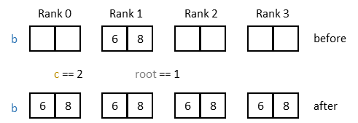
MPI_Bcast

Slide 18
MPI_Scatter
int MPI_Scatter ( ↓ void *sb, ↓ int sc, ↓ MPI_Datatype sd, ↑ void *rb, ↓ int rc, ↓ MPI_Datatype rd, ↓ int root, ↓ MPI_Comm )
[ 0, num_tasks )
num_el(v)/num_tasks
[0,..)
num_el(v)/num_tasks
[0,..)
v
&v[3]
&a
v+5
v
&v[3]
&a
v+5
MPI_INT
MPI_CHAR
MPI_FLOAT
MPI_LONG
MPI_INT
MPI_CHAR
MPI_FLOAT
MPI_LONG
MPI_COMM_WORLD

Slide 19
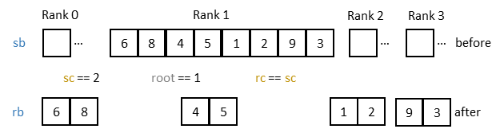
MPI_Scatter

Slide 20
MPI_Gather
int MPI_Gather ( ↓ void *sb, ↓ int sc, ↓ MPI_Datatype sd, ↑ void *rb, ↓ int rc, ↓ MPI_Datatype rd, ↓ int root, ↓ MPI_Comm )
num_el(v)/num_tasks
[0,..)
num_el(v)/num_tasks
[0,..)
[ 0, num_tasks )
v
&v[3]
&a
v+5
v
&v[3]
&a
v+5
MPI_INT
MPI_CHAR
MPI_FLOAT
MPI_LONG
MPI_INT
MPI_CHAR
MPI_FLOAT
MPI_LONG
MPI_COMM_WORLD

Slide 21
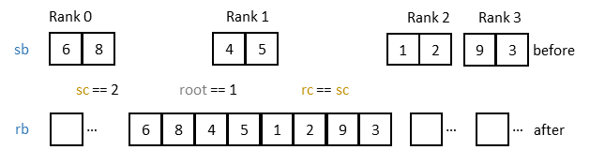
MPI_Gather

Slide 23
MPI blocking/non-blocking send/recv
Proces 1
Proces 2
MPI_Send()
MPI_Recv()

Slide 24
MPI blocking/non-blocking send/recv
Proces 1
Proces 2
MPI_Send()
MPI_Recv()
MPI/Kernel Buffer
MPI/Kernel Buffer
Network

Slide 25
MPI blocking recv/non-blocking send
Proces 1
Proces 2
Program counter
MPI_Send()
MPI_Recv()
MPI/Kernel Buffer
MPI/Kernel Buffer
Network

Slide 26

MPI blocking recv/non-blocking send
Proces 1
Proces 2
MPI_Send()
MPI_Recv()
MPI/Kernel Buffer
MPI/Kernel Buffer
Network

Slide 27
MPI blocking recv/non-blocking send
Proces 1
Proces 2
MPI_Send()
MPI_Recv()
MPI/Kernel Buffer
MPI/Kernel Buffer
Network

Slide 28
MPI blocking recv/non-blocking send
Proces 1
Proces 2
MPI_Send()
MPI_Recv()
MPI/Kernel Buffer
MPI/Kernel Buffer
Network

Slide 29
MPI blocking recv/non-blocking send
Proces 1
Proces 2
MPI_Send()
MPI_Recv()
MPI/Kernel Buffer
MPI/Kernel Buffer
Network

Slide 30
MPI blocking recv/non-blocking send
Proces 1
Proces 2
MPI_Send()
MPI_Recv()
MPI/Kernel Buffer
MPI/Kernel Buffer
Network

Slide 31
MPI blocking recv/non-blocking send
Proces 1
Proces 2
MPI_Send()
MPI_Recv()
MPI/Kernel Buffer
MPI/Kernel Buffer
Network

Slide 32
MPI blocking recv/blocking send
Proces 1
Proces 2
MPI_Send()
MPI_Send() poate bloca dacă buffer-ul local este plin.
MPI/Kernel Buffer
Network

Slide 33
MPI blocking recv/blocking send
Proces 1
Proces 2
MPI_Send()
MPI_Recv()
MPI/Kernel Buffer
MPI/Kernel Buffer
Network

Slide 34
MPI blocking recv/blocking send
Proces 1
Proces 2
MPI_Send()
MPI_Recv()
MPI/Kernel Buffer
MPI/Kernel Buffer
Network

Slide 35
MPI blocking recv/synchronized send

Slide 36
MPI blocking recv/synchronized send
Proces 1
Proces 2
MPI_Ssend()
MPI_Recv()
MPI/Kernel Buffer
MPI/Kernel Buffer
Network

Slide 37
MPI blocking recv/synchronized send
Proces 1
Proces 2
MPI_Ssend()
MPI_Recv()
MPI/Kernel Buffer
MPI/Kernel Buffer
Network

Slide 38
MPI blocking recv/synchronized send
Proces 1
Proces 2
MPI_Ssend()
MPI_Recv()
MPI/Kernel Buffer
MPI/Kernel Buffer
Network

Slide 39
MPI blocking recv/synchronized send
Proces 1
Proces 2
MPI_Ssend()
MPI_Recv()
MPI/Kernel Buffer
MPI/Kernel Buffer
Network

Slide 40
MPI blocking recv/synchronized send
Proces 1
Proces 2
MPI_Ssend()
MPI_Recv()
MPI/Kernel Buffer
MPI/Kernel Buffer
Network

Slide 41
MPI blocking recv/synchronized send
Proces 1
Proces 2
MPI_Ssend()
MPI_Recv()
Got it!
MPI/Kernel Buffer
MPI/Kernel Buffer
Network

Slide 42
MPI blocking recv/synchronized send
Proces 1
Proces 2
MPI_Ssend()
MPI_Recv()
MPI/Kernel Buffer
MPI/Kernel Buffer
Got it!
Network

Slide 43
MPI blocking recv/synchronized send
Proces 1
Proces 2
MPI_Ssend()
MPI_Recv()
MPI/Kernel Buffer
MPI/Kernel Buffer
Got it!
Network

Slide 44
MPI blocking recv/synchronized send
Proces 1
Proces 2
MPI_Ssend()
MPI_Recv()
Got it!
MPI/Kernel Buffer
MPI/Kernel Buffer
Network

Slide 45
MPI blocking recv/synchronized send
Proces 1
Proces 2
Got it!
MPI_Ssend()
MPI_Recv()
MPI/Kernel Buffer
MPI/Kernel Buffer
Network

Slide 46
MPI non-blocking recv/non-blocking send

Slide 47
MPI non-blocking recv/non-blocking send
Proces 1
Proces 2
MPI_Test()
returns
0
MPI_Test()
returns
0
MPI_Isend()
MPI_Irecv()
MPI/Kernel Buffer
MPI/Kernel Buffer
Network

Slide 48
MPI non-blocking recv/non-blocking send
Proces 1
Proces 2
MPI_Test()
returns
0
MPI_Test()
returns
0
MPI_Isend()
MPI_Irecv()
MPI/Kernel Buffer
MPI/Kernel Buffer
Network

Slide 49
MPI non-blocking recv/non-blocking send
Proces 1
Proces 2
MPI_Test()
returns
0
MPI_Test()
returns
0
MPI_Isend()
MPI_Irecv()
MPI/Kernel Buffer
MPI/Kernel Buffer
Network

Slide 50
MPI non-blocking recv/non-blocking send
Proces 1
Proces 2
MPI_Test()
returns
1
MPI_Test()
returns
0
MPI_Isend()
MPI_Irecv()
MPI/Kernel Buffer
MPI/Kernel Buffer
Network

Slide 51
MPI non-blocking recv/non-blocking send
Proces 1
Proces 2
MPI_Test()
returns
1
MPI_Test()
returns
0
MPI_Isend()
MPI_Irecv()
MPI/Kernel Buffer
MPI/Kernel Buffer
Network

Slide 52
MPI non-blocking recv/non-blocking send
Proces 1
Proces 2
MPI_Test()
returns
1
MPI_Test()
returns
0
MPI_Isend()
MPI_Irecv()
MPI/Kernel Buffer
MPI/Kernel Buffer
Network

Slide 53
MPI non-blocking recv/non-blocking send
Proces 1
Proces 2
MPI_Test()
returns
1
MPI_Test()
returns
1
MPI_Isend()
MPI_Irecv()
MPI/Kernel Buffer
MPI/Kernel Buffer
Network

Slide 54
Comunicația non-blocantă
int MPI_Isend( ↓ void *b, ↓ int c, ↓ MPI_Datatype d, ↓ int recv, ↓ int t, ↓ MPI_Comm, ↑ MPI_Request *)
int MPI_Recv( ↑ void *b, ↓ int c, ↓ MPI_Datatype d, ↓ int sender, ↓ int t, ↓ MPI_Comm, ↑ MPI_Request * )
MPI_Test(↓ MPI_Request *, ↑ int * flag, ↑ MPI_Status *)
MPI_Testall()
MPI_Testany()
MPI_Testsome()
MPI_Wait(↓ MPI_Request *, ↑ MPI_Status *)
MPI_Waitall()
MPI_Waitany()
MPI_Waitsome()

Slide 56
Calcul Complexitate

Slide 57


Modelul Foster

Slide 58
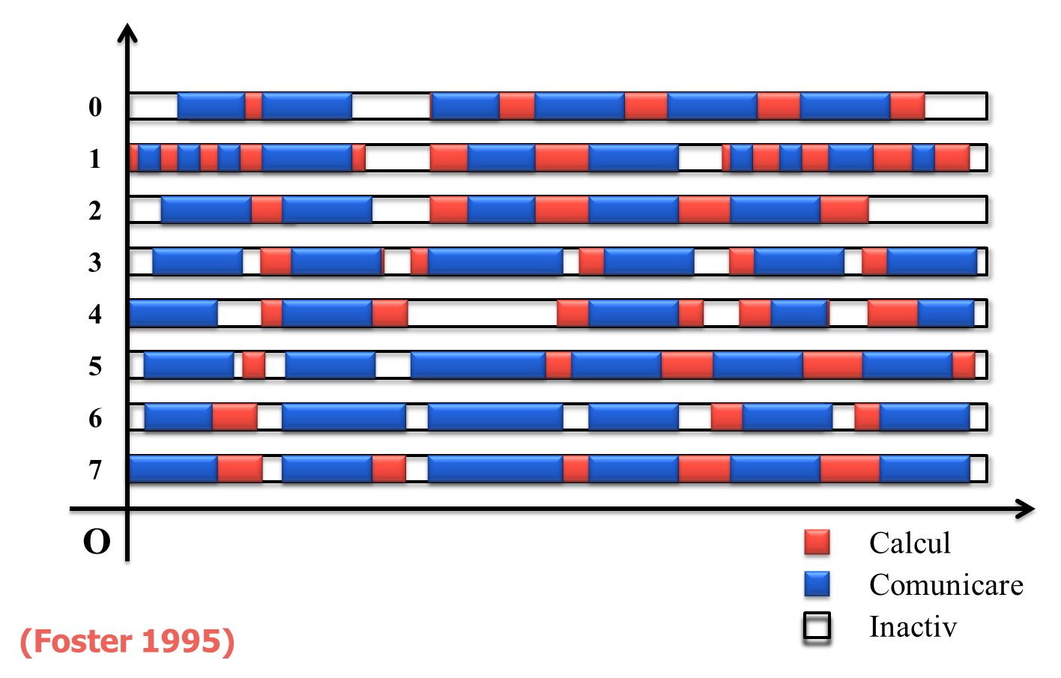
Modelul Foster

Slide 59
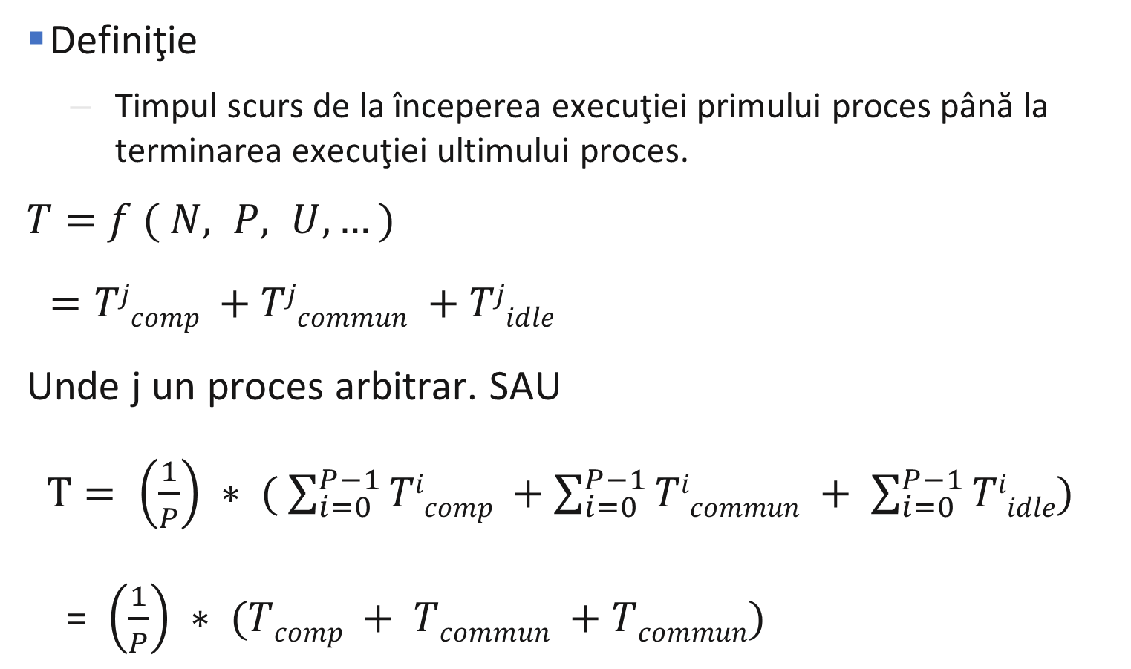
Modelul Foster
Definiţie
Timpul scurs de la începerea execuţiei primului proces până la terminarea execuţiei ultimului proces.
$T=$ $f ( N, P, U, …)$
$=Tjcomp +Tjcommun +Tjidle$
Unde j un proces arbitrar. SAU
$T= \left(\frac{1}{P}\right) ∗ ( \sum_{i=0}^{P−1}{Ticomp} +\sum_{i=0}^{P−1}{Ticommun} + \sum_{i=0}^{P−1}{Tiidle})$
= $\left(\frac{1}{P}\right) ∗ (Tcomp + Tcommun +Tcommun)$

Slide 60

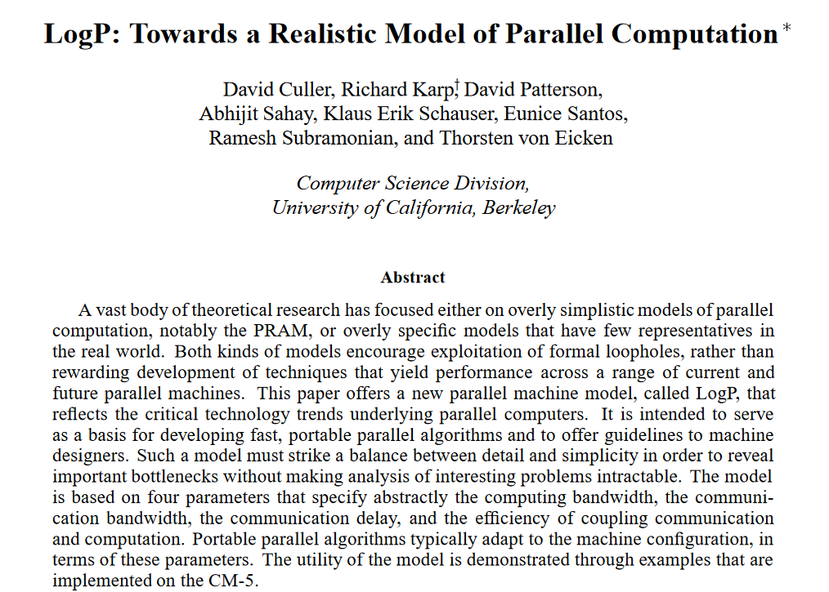

LogP model
David Culler
David Patterson

Slide 61
LogP model
L – Limita superioară a latenței (latency) sau întârzierea de transmitere a unui mesaj de la sursă la destinație
o - overhead, durata de timp în care procesorul execută transmiterea sau recepţia fiecărui mesaj; În acest timp procesorul nu poate efectua alte operații
g - gap, intervalul minim de timp între două transmiteri succesive sau două recepţii succesive la acelaşi procesor. Reciproca lui g este echibalentă cu lungimea de bandă (bandwidth)
P - numărul de module procesor / memorie. Presupunem că funcționează la aceeași unitate de timp, numită ciclu.

Slide 63
Unele probleme nu pot fi paralelizate/distribuite
Calculating the hash of a hash of a hash …of a string.
Deep First Search
Huffman decoding
Outer loops of most simulations
P complete problems

Slide 64
Paralelizare prin împărțirea problemei
Sunt o serie de probleme care sunt extrem de ușor de paralelizat/distribuit.
Embarrassingly parallel

Slide 65
Embarrassingly parallel problems
Multiplicare unui vector cu un scalar
9
6
9
4
2
7
6
5
6
1
* 3
27
18
27
12
6
21
18
15
18
3

Slide 66
Embarrassingly parallel problems
Toate calculele pot fi efectuate în același timp
9
6
9
4
2
7
6
5
6
1
* 3
27
18
27
12
6
21
18
15
18
3

Slide 67
Embarrassingly parallel problems
Câte elemente sunt?
9
6
9
4
2
7
6
5
6
1

Slide 68
Embarrassingly parallel problems
Câte elemente sunt?
…
9
6
9
4
2
7
6
5
6
1

Slide 69
Embarrassingly parallel problems
Câte elemente sunt? N
…
9
6
9
4
2
7
6
5
6
1

Slide 70
Embarrassingly parallel problems
Dar câte elemente de procesare?
…
9
6
9
4
2
7
6
5
6
1

Slide 71
Embarrassingly parallel problems
Dar câte elemente de procesare? P
…
9
6
9
4
2
7
6
5
6
1

Slide 72
Embarrassingly parallel problems
Dar câte procese?
…
9
6
9
4
2
7
6
5
6
1

Slide 73
Embarrassingly parallel problems
Dar câte procese? P
…
9
6
9
4
2
7
6
5
6
1

Slide 74
Embarrassingly parallel problems
Cum este P față de N?
…
9
6
9
4
2
7
6
5
6
1

Slide 75
Embarrassingly parallel problems
P << N
…
9
6
9
4
2
7
6
5
6
1

Slide 76
Embarrassingly parallel problems
Caz concret: P = 2
Cum împărțim?
…
9
6
9
4
2
7
6
5
6
1

Slide 77
Embarrassingly parallel problems
Caz concret: P = 2
Cum împărțim?
…
9
6
9
4
2
7
6
5
6
1
Proces 1
Proces 2

Slide 78
Embarrassingly parallel problems
Caz concret: P = 2
Cum împărțim?
…
9
6
9
4
2
7
6
5
6
1
Proces 1
Proces 2

Slide 79
Embarrassingly parallel problems
Caz concret: P = 2
Cum împărțim?
…
9
6
9
4
2
7
6
5
6
1
Proces 1
Proces 2

Slide 80
Embarrassingly parallel problems
Caz concret: P = 2
Cum împărțim? Putem și random
…
9
6
9
4
2
7
6
5
6
1
Proces 1
Proces 2

Slide 81
Embarrassingly parallel problems
Caz concret: P = 2
Cum împărțim?
…
9
6
9
4
2
7
6
5
6
1
Proces 1
Proces 2

Slide 82
Embarrassingly parallel problems
Caz concret: P = 2
Cum împărțim?
Este utilă?
…
9
6
9
4
2
7
6
5
6
1
Proces 1
Proces 2

Slide 83
Embarrassingly parallel problems
Caz concret: P = 2
Cum împărțim?
Ce ne dorim?
…
9
6
9
4
2
7
6
5
6
1
Proces 1
Proces 2

Slide 84
Embarrassingly parallel problems
Caz concret: P = 2
Cum împărțim?
Ce ne dorim? Aproximativ același număr elemente
…
9
6
9
4
2
7
6
5
6
1
Proces 1
Proces 2

Slide 85
Embarrassingly parallel problems
Aproximativ N/P elemente pe fiecare proces
…
9
6
9
4
2
7
6
5
6
1
Proces 1
Proces 2

Slide 86
Embarrassingly parallel problems
Aproximativ N/P elemente pe fiecare proces
Dacă N nu se divide perfect la P?
…
9
6
9
4
2
7
6
5
6
1
Proces 1
Proces 2

Slide 87
Embarrassingly parallel problems
Aproximativ N/P elemente
Dacă N nu se divide perfect la P?
1
6
8
4
2
7
4
9
2
9
6
9
5
6
3
Proces 1
Proces 2

Slide 88
Embarrassingly parallel problems
floor(N/P) elemente floor(15/2) = 7
1
6
8
4
2
7
4
9
2
9
6
9
5
6
3
Proces 1
Proces 2

Slide 89
Embarrassingly parallel problems
ceil(N/P) elemente ceil(15/2) = 8
6
5
8
1
4
2
7
4
9
2
9
6
9
6
3
Proces 1
Proces 2

Slide 90
Embarrassingly parallel problems
A = floor(N/P)
P*A
0
A
2A
N

Slide 91
Embarrassingly parallel problems
A = ceil(N/P)
P*A
0
A
2A
N

Slide 92
Embarrassingly parallel problems
Formule elegante:
rank este identificator de proces, are valori de la 0 la P
start = rank * ceil(N/P)
end = min(N, (rank + 1) * ceil(N/P))
PA
0
A
2A
N

Slide 93
Embarrassingly parallel problems
Formule elegante:
rank este identificator de proces, are valori de la 0 la P
start = rank * ceil(N / P)
end = min(N, (rank + 1) * ceil(N / P))
PA
0
A
2A
N
Funcționează și:
start = round(rank * N / P)
end = round((rank+1) * N / P) De ce?

Slide 95
Măsurarea timpului de execuție
time mpirun –n NUM_PROC ./executabil p a r a m e t r i

Slide 96
Măsurare timp – Linia de comandă
time sleep 5
real 0m5.001s
user 0m0.000s
sys 0m0.001s
time sleep 5
sleep 5 0.00s user 0.00s system 0% cpu 5.002 total
/usr/bin/time sleep 5
0.00user 0.00system 0:05.00elapsed 0%CPU (0avgtext+0avgdata 2076maxresident)k
0inputs+0outputs (0major+73minor)pagefaults 0swaps

Slide 97
Măsurare timp – Linia de comandă
time sleep 5
real 0m5.001s
user 0m0.000s
sys 0m0.001s
Wall clock time – Timpul trecut de la pornirea programului – Pe acesta îl folosim
time sleep 5
sleep 5 0.00s user 0.00s system 0% cpu 5.002 total
/usr/bin/time sleep 5
0.00user 0.00system 0:05.00elapsed 0%CPU (0avgtext+0avgdata 2076maxresident)k
0inputs+0outputs (0major+73minor)pagefaults 0swaps

Slide 98
Măsurare timp – Linia de comandă
Timpii măsurați nu sunt exacți. Pentru a măsura corect trebuie să facem medie a timpilor după mai multe rulări sau să considerăm doar timpi mari – peste o secundă.
time sleep 2
real 0m2.021s
user 0m0.000s
sys 0m0.000s
time sleep 2
real 0m2.018s
user 0m0.000s
sys 0m0.016s
time sleep 2
real 0m2.016s
user 0m0.000s
sys 0m0.000s
time sleep 2
real 0m2.015s
user 0m0.000s
sys 0m0.000s

Slide 99
Măsurare timp – Linia de comandă
time sleep 5
real 0m5.001s
user 0m0.000s
sys 0m0.001s
Suma timpului petrecut în user space pe fiecare core.
time sleep 5
sleep 5 0.00s user 0.00s system 0% cpu 5.002 total
/usr/bin/time sleep 5
0.00user 0.00system 0:05.00elapsed 0%CPU (0avgtext+0avgdata 2076maxresident)k
0inputs+0outputs (0major+73minor)pagefaults 0swaps

Slide 100
Măsurare timp – Linia de comandă
time sleep 5
real 0m5.001s
user 0m0.000s
sys 0m0.001s
Suma timpului petrecut în kernel pe fiecare core.
time sleep 5
sleep 5 0.00s user 0.00s system 0% cpu 5.002 total
/usr/bin/time sleep 5
0.00user 0.00system 0:05.00elapsed 0%CPU (0avgtext+0avgdata 2076maxresident)k
0inputs+0outputs (0major+73minor)pagefaults 0swaps

Slide 101
Măsurare timp – Linia de comandă
Operațiile de I/O sunt executate de Kernel
time dd if=/dev/zero of=file.txt count=1024 bs=1 048576
1024+0 records in
1024+0 records out
1073741824 bytes (1.1 GB) copied, 9.4847 s, 113 MB/s
real 0m9.490s
user 0m0.000s
sys 0m0.992s

Slide 102
Măsurare timp cu sau fără I/O?

Slide 103
Performanța
Timp de execuție
Memorie ocupată
Număr de procese (thread-uri)
Scalabilitate
Toleranță la defecte
Cost

Slide 104
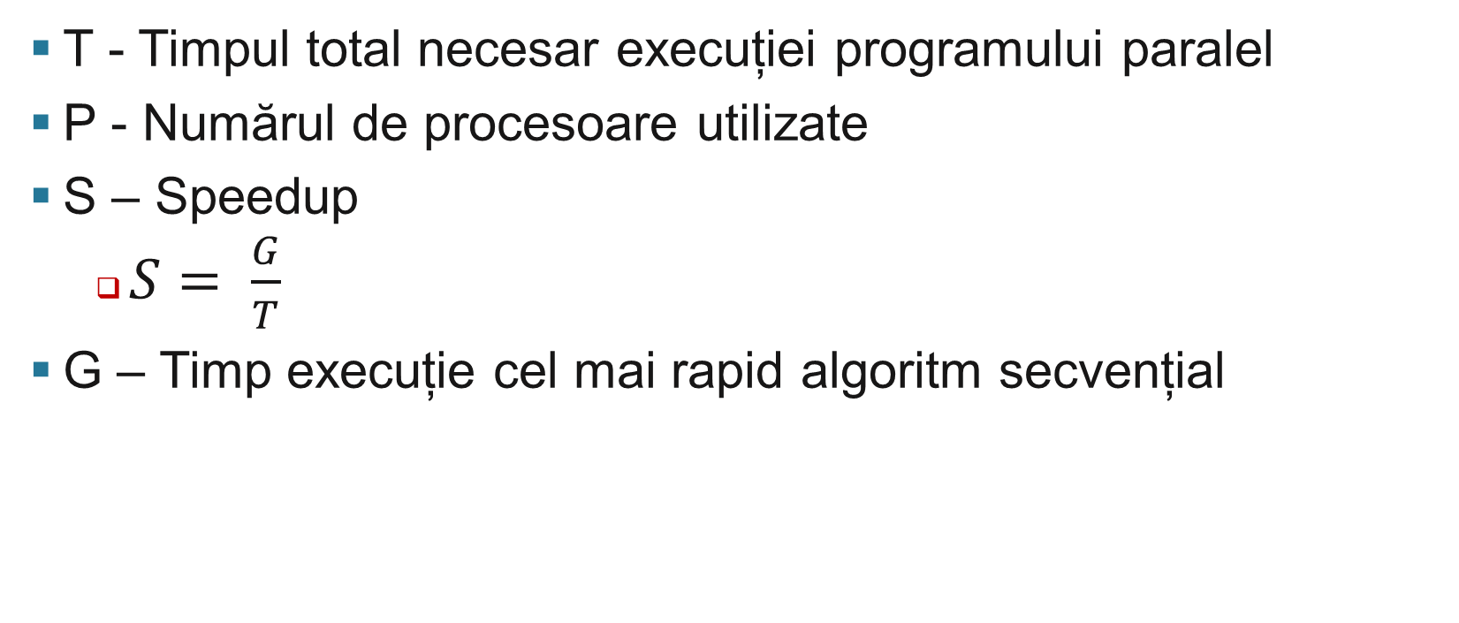
Măsuri
T - Timpul total necesar execuției programului paralel
P - Numărul de procesoare utilizate
S – Speedup
$S= \frac{G}{T}$
G – Timp execuție cel mai rapid algoritm secvențial

Slide 105
Workflow - Testarea programelor
Sanity check
Stress test consistency
Singura metodă ”acceptabilă” de a confirma că programul nu are bug-uri ce apar rar
Measure time
Pentru a determina că programul e scalabil și într-adevăr implementat în paralel
Test mici, rapide pentru a salva timp dacă sunt probleme majore

